Slide 1
Вологодский колледж сервиса
Институт развития
профессионального образования
Разработка методических комплектов по общеобразовательной дисциплине
ЛИТЕРАТУРА
с учетом профессиональной направленности программ среднего профессионального образования, реализуемых на базе основного общего образования
Разработчик: Пятышева М.В..,
преподаватель высшей квалификационной категории

Slide 2
Вологодский колледж сервиса
Институт развития
профессионального образования
Профессионально-ориентированное содержание
Например,
Кулинарные предпочтения как способ в раскрытии образов Стивы и Левина в романе Л.Н.Толстого «Анна Каренина». Составление сравнительной характеристики персонажей.
Знакомство с традицией печь блины на Руси, основываясь на рассказе А.П.Чехова «Блины». Написание сочинения «Как на Руси блины пекли, и как пеку блины я».
Крестьянская пища в творчестве С.А.Есенина. Написание эссе на тему: «Хлеб - результат тяжёлого физического труда русского крестьянина».
Кулинарные традиции в романе И.А. Гончарова «Обломов». Охарактеризовать главного героя с точки зрения его кулинарных предпочтений и образа жизни.
19.01.04 Пекарь
43.01.09 Повар, кондитер
43.02.15 Поварское и кондитерское дело

Slide 3
Вологодский колледж сервиса
Институт развития
профессионального образования
Бинарные уроки
19.01.04 Пекарь
43.01.09 Повар, кондитер
43.02.15 Поварское и кондитерское дело
Например,
Составить меню из блюд и закусок, которые предпочитал Евгений Онегин, и определить, к какой национальной кухне они относятся.
Написать сочинение-рассуждение «Мой профессиональный выбор».
Составить меню для пекарни 19 века на основе произведений Н.В.Гоголя и А.С.Пушкина.

Slide 4
Вологодский колледж сервиса
Институт развития
профессионального образования
Междисциплинарные задания
Например:
Используя материалы книги жены Л.Н. Толстого «Поваренная книга» напишите эссе на тему: «Лев Толстой, как зеркало русской гастрономии».
Напишите сочинение-рассуждение на тему: «Голод и бедность в лирике Н.А. Некрасова.
Найдите в рассказе И.А. Бунина «Антоновские яблоки» описание яблок. Подберите рецепты блюд из яблок, оформите их в виде буклета.
Напишите рецензию на книгу Самоделовой Е.А. «Гастрономическая поэтика С.А. Есенина и народная пищевая культура».
Охарактеризуйте мотив еды, его значение и влияние на идейное содержание романа М.А.Булгакова «Мастер и Маргарита».
19.01.04 Пекарь
43.01.09 Повар, кондитер
43.02.15 Поварское и кондитерское дело

Slide 5
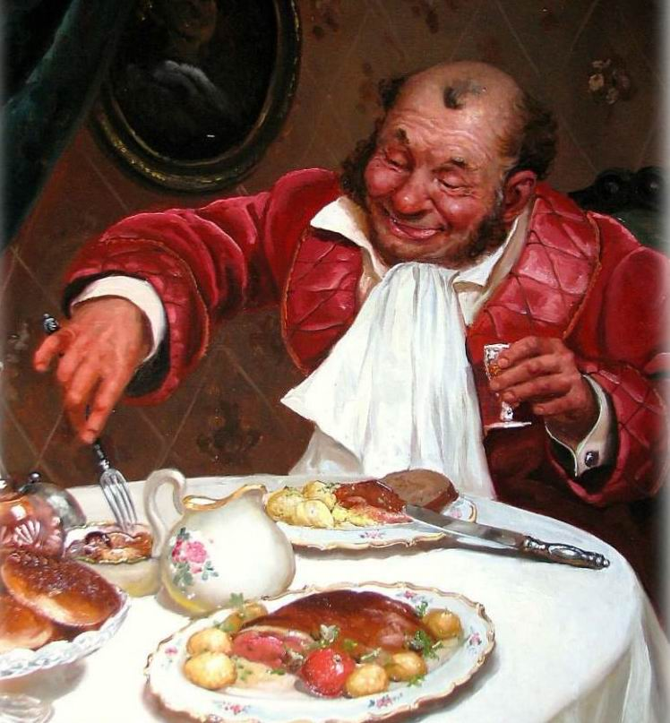
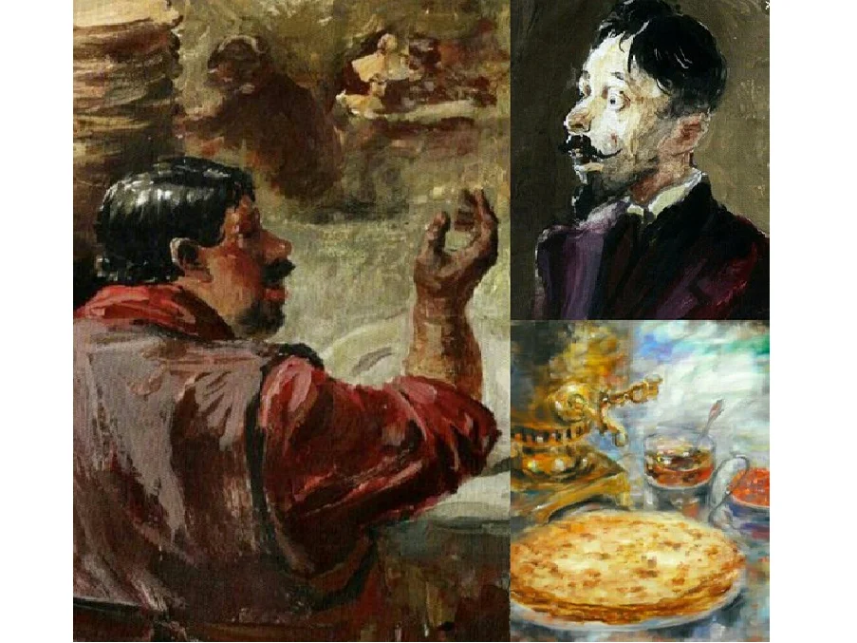
Соотнесите выдержку из текста и произведение А.П. Чехова:
А) «Сирена»
Б) «Глупый француз
В) «Вишнёвый сад»
Г) «Блины»
Д) «Крыжовник»
Е) «О бренности»
Ж) «Палата N6»
1. «Как, однако, много подают в русских ресторанах — Пять блинов! Разве один человек может съесть так много теста?» Сосед между тем помазал блины икрой, разрезал все их на половинки и проглотил скорее, чем в пять минут…— Подай еще порцию! Да что у вас за порции такие? Подай сразу штук десять или пятнадцать! Дай балыка... семги, что ли?
2. — Кулебяка должна быть аппетитная, бесстыдная, во всей своей наготе, чтоб соблазн был. Подмигнешь на нее глазом, отрежешь этакий кусище и пальцами над ней пошевелишь вот этак, от избытка чувств. Станешь ее есть, а с нее масло, как слезы, начинка жирная, сочная, с яйцами, с потрохами, с луком...
3. Блины были поджаристые, пористые, пухлые, как плечо купеческой дочки… Засим, как бы разжигая свой аппетит и наслаждаясь предвкушением, он медленно, с расстановкой обмазал блины икрой. Места, на которые не попала икра, он облил сметаной… Оставалось теперь только есть, не правда ли? Но нет!.. Подумав немного, он положил на блины самый жирный кусок семги, кильку и сардинку, потом уж, млея и задыхаясь, свернул оба блина в трубку…
4. — Эти дрожжи никуда не годятся. Поди, скверный мальчишка, скажи, чтобы тебе получше дали…Мальчишка бежит и приносит новые дрожжи… За сим берётся большая черепяная банка и наливается водой, в которой распускаются дрожжи и немного муки… Когда дрожжи распустились, барыня и кухарка бледнеют, покрывают банку старой скатертью и ставят её в тёплое место.
5. В прежнее время, лет сорок-пятьдесят назад, вишню сушили, мочили, мариновали, варенье варили, и, бывало сушеную вишню возами отправляли в Москву и в Харьков. Денег было! И сушеная вишня тогда была мягкая, сочная, сладкая, душистая... Способ тогда знали...

Slide 6
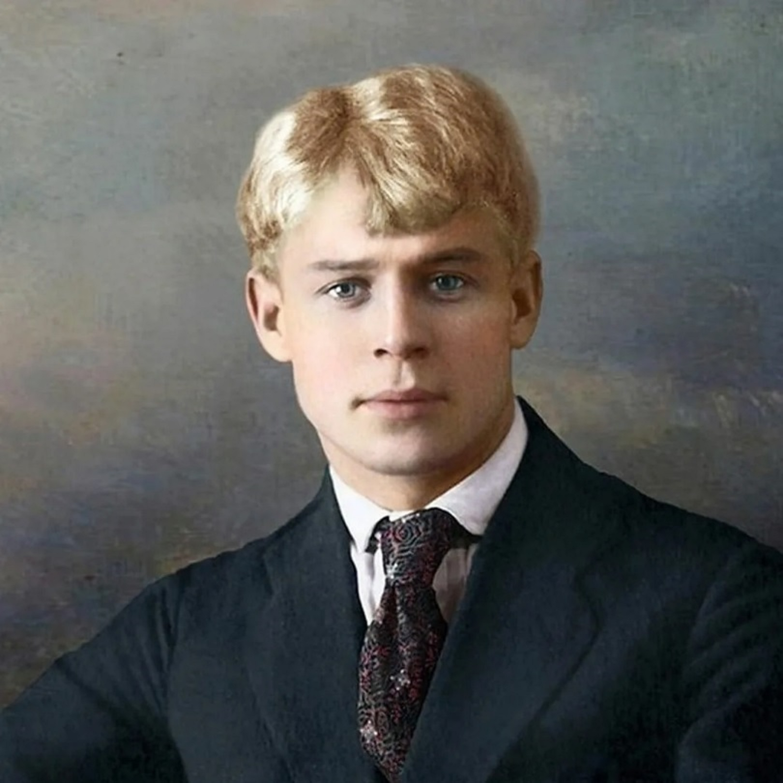
В строках стихотворений С.А.Есенина найдите образы еды, выступающие в роли средств художественной выразительности. Обозначьте их.
1. За перепаханною нивой Малиновая лебеда. На ветке облака, как слива, Златится спелая звезда.
2. Тихо. От хлебного духа Снится кому-то апрель. Кашляет бабка-старуха, Грудью склонясь на кудель.
3. Снег, словно мед ноздреватый, Лег под прямой частокол. Лижет теленок горбатый Вечера красный подол.
4. Небо сметаной обмазано, Месяц как сырный кусок. Только не с пищею связано Сердце, больной уголок.
5. Каждый труд благослови, удача! Рыбаку — чтоб с рыбой невода, Пахарю — чтоб плуг его и кляча Доставали хлеба на года.
6. И, из мелева заквашивая тесто, Выпекают груды вкусных яств... Вот тогда-то входит яд белесый В жбан желудка яйца злобы класть.
7. На плетнях висят баранки, Хлебной брагой льет теплынь. Солнца струганые дранки Загораживают синь.
8. Наша вера не погасла, Святы песни и псалмы. Льется солнечное масло На зеленые холмы.

Slide 7
Кулинарный тест по роману «Мастер и Маргарита» (профессионально - ориентированное содержание)
1. Что вкуснее всего на свете: "Пелагея Антоновна внесла дымящуюся кастрюлю, при одном взгляде на которую сразу можно было догадаться, что в ней, в гуще огненного борща, находится то, чего вкуснее нет в мире,– ____"? А) сало Б) мозговая часть В) перчик
2. Что в буфете Варьете было зеленого цвета, а не полагающегося ему белого?
А) брынза Б) творог В) йогурт
3. Какой, по мнению Воланда, должна быть свежесть? А) первая Б) единственная
4. Что сделал Бегемот с ананасом: "Бегемот отрезал кусок ананаса, ___ съел и после этого так залихватски тяпнул вторую стопку спирта, что все зааплодировали» А) посыпал ванильным сахаром Б) посыпал сахаром и корицей В) посолил его, поперчил
5. Вставьте пропущенное: "Тут в багровом свете от камина блеснула перед буфетчиком шпага, и Азазелло выложил на золотую тарелку шипящий кусок мяса, полил его ____ и подал буфетчику золотую двузубую вилку.» А) лимонным соком Б) томатным соусом В) перечным соусом

Slide 8
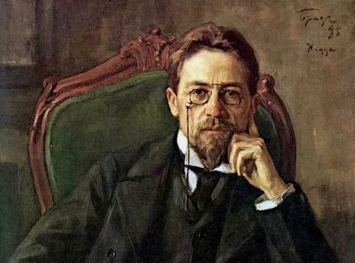
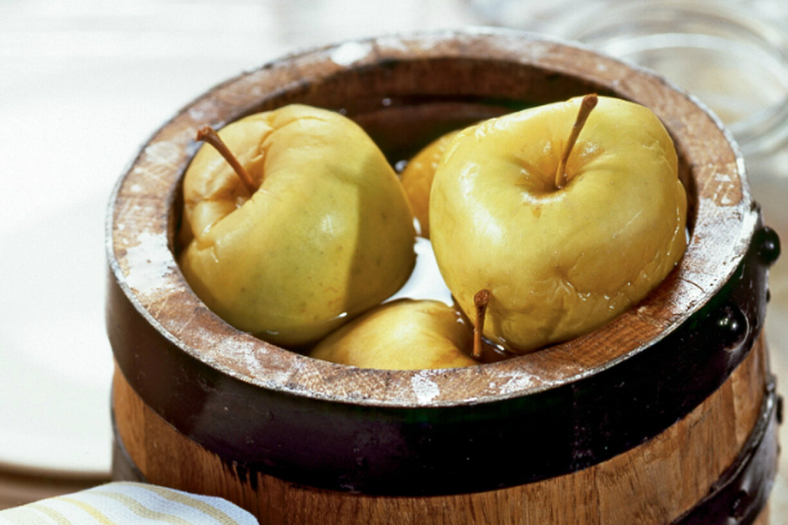
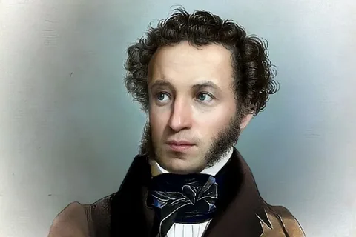
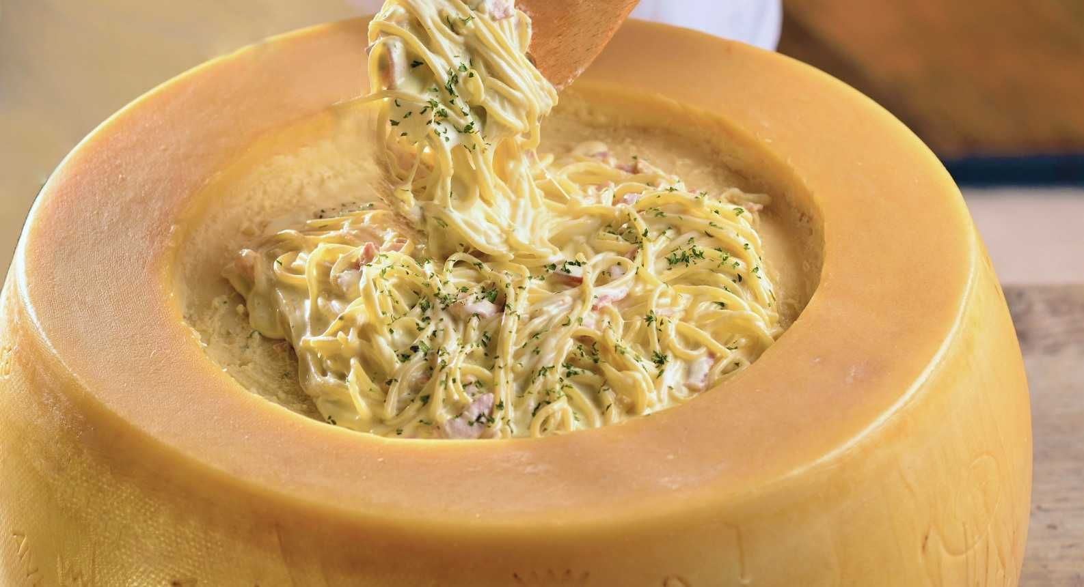
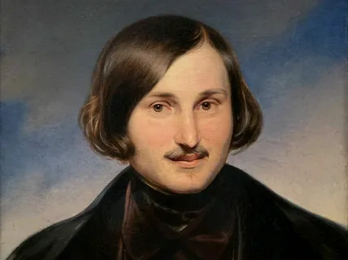
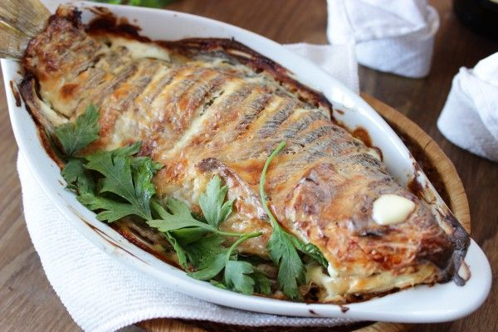
Соотнесите писателя и его любимое кушанье.
1.
2.
3.
А)
Б)
В)

Slide 9
Кулинарный тест по теме: «Еда в художественной литературе XIX века»
1. Что представил себе герой рассказа А.П. Чехова «Сирена»?
«Я раз дорогою закрыл глаза и вообразил себе …, так со мной от аппетита истерика сделалась»
А) борщок из свеклы, на хохлацкий манер, с ветчинкой и сосисками Б) поросеночка с хреном
В) графинчик и закусочку Г) налимью печенку
2. В каком известном доме так готовились к трапезе?
«Об обеде совещались целым домом... Всякий предлагал свое блюдо: кто суп с потрохами, кто лапшу или желудок, кто рубцы, кто красную, кто белую подливку к соусу..»
А) у Карениных Б) у Обломовых В) у Маниловых Г) у Раневской
3. Какие слова пропущены в диалоге Стивы и Левина?
- Так что ж, не начать ли с устриц, а потом уж и весь план изменить? А?
- Мне все равно. Мне лучше всего________________; но ведь здесь этого нет.
А) сало да кусок чёрного хлеба Б) щи и каша В) раки отварные Г) селёдочки с картошкой
4. О каком таинственном процессе идет речь в рассказе А.П.Чехова?
Со времён доисторических русская женщина свято блюдёт эту тайну, передавая её из рода в род не иначе, как только через дочерей и внучек. Если, храни бог, узнает её хоть один мужчина, то произойдёт что-то такое ужасное, чего даже женщины не могут представить себе.
А) выпекание хлеба Б) выпекание блинов В) выпекание булочек Г) выпекание куличей

Slide 10
Вологодский колледж сервиса
Институт развития
профессионального образования
Разработка методических комплектов по общеобразовательной дисциплине
ЛИТЕРАТУРА
с учетом профессиональной направленности программ среднего профессионального образования, реализуемых на базе основного общего образования
Разработчик: Пятышева М.В..,
преподаватель первой квалификационной категории

